Slide 1
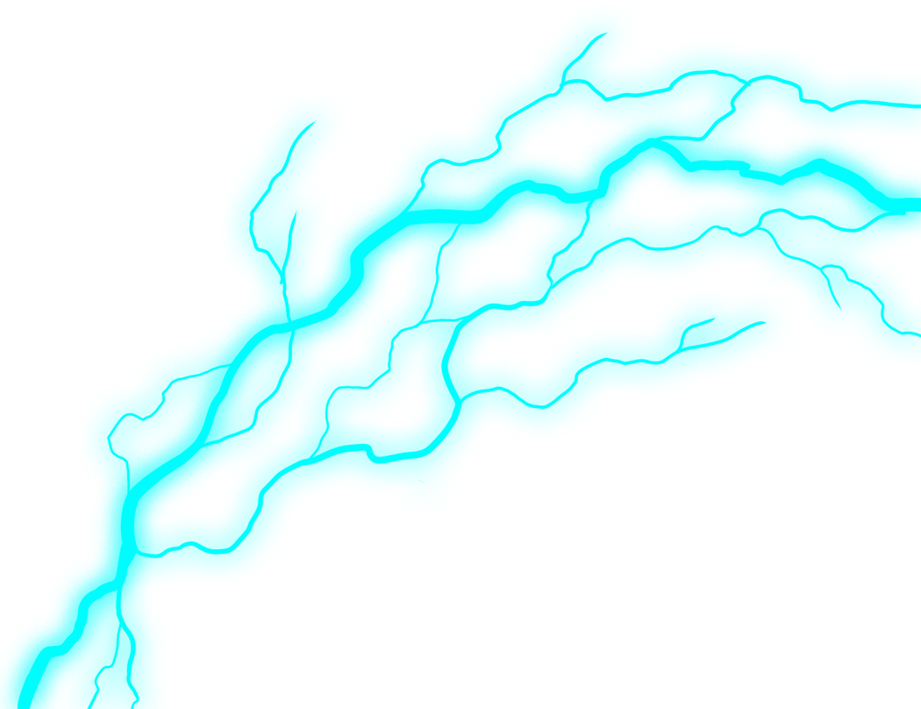



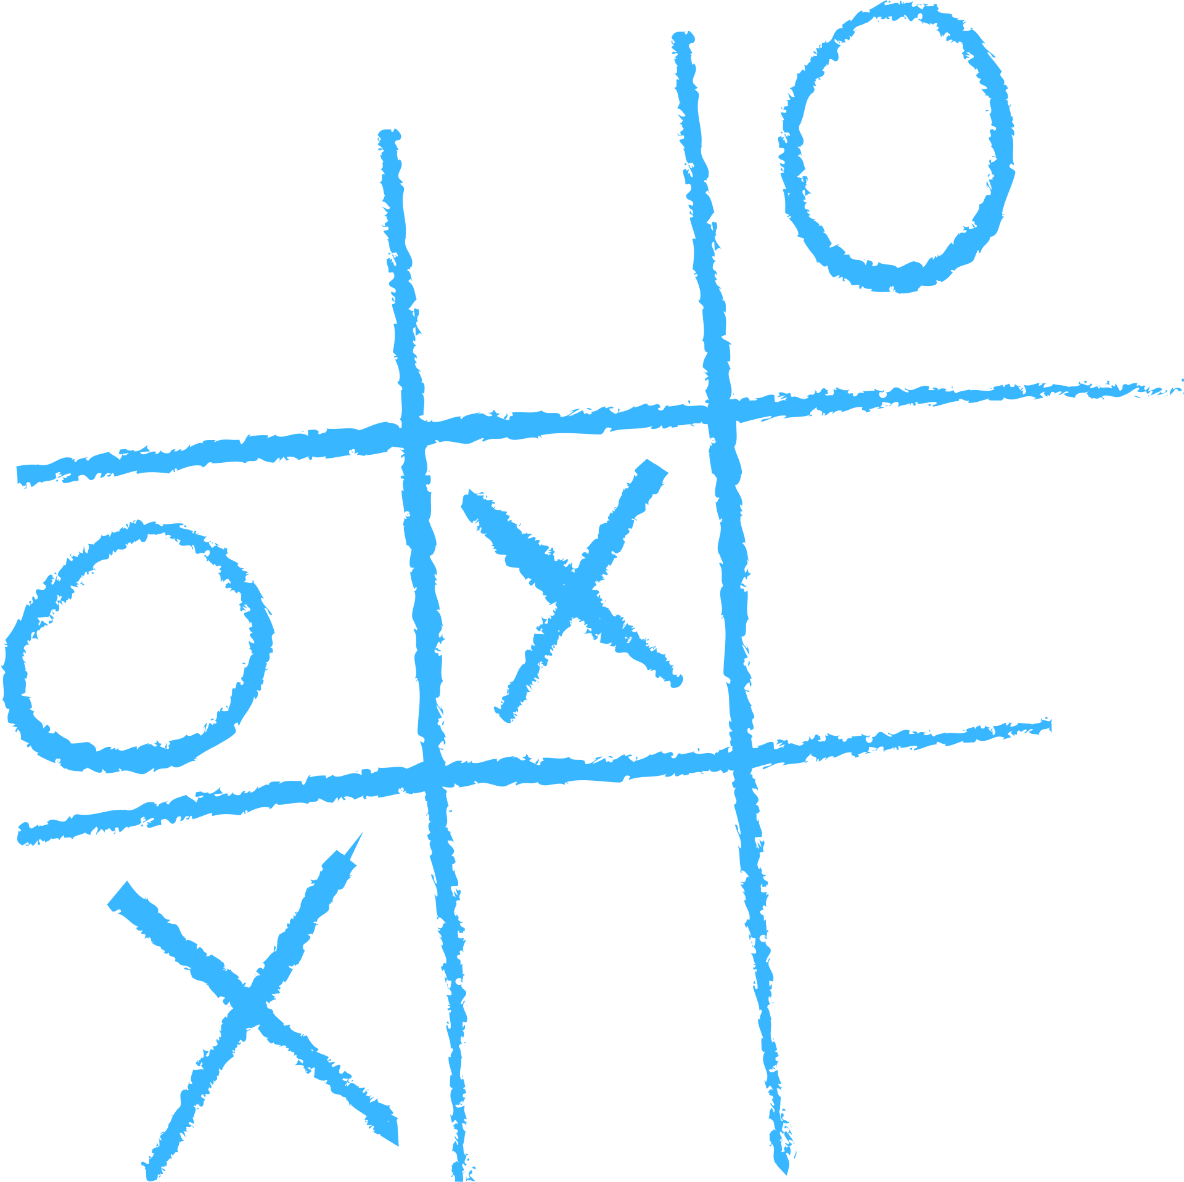

Jogo da
velha
Engenharia de software
Prof. ARTUR HENRIQUE KRONBAUER
Componente: Everton Lourenço da Silva
Turma: ESW-NOT-PIT-1S-T2 (noturno)

Slide 2
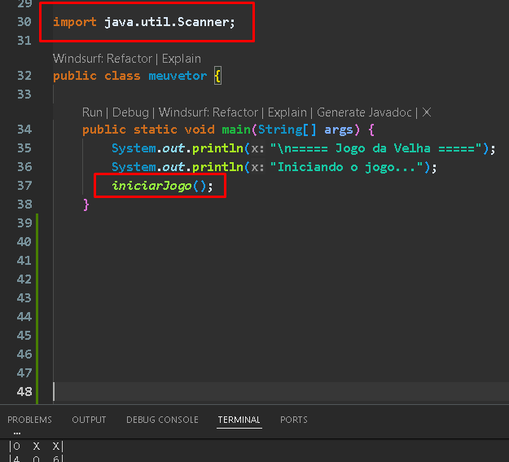
COMO FUNCIONA
Importando o scanner
Inicializa a função “iniciarJogo()” dentro do “main”

Slide 3
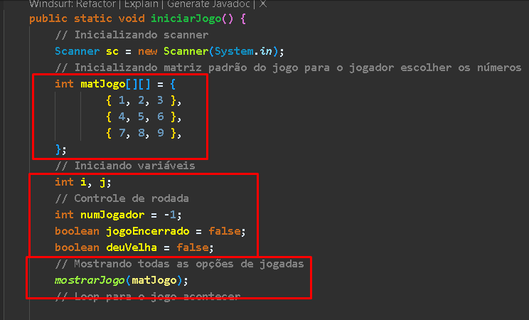
Inicia a matriz 3x3 com as opções de jogada
Inicia as variáveis que controlam o jogo
Mostra o jogo utilizando uma função “mostrarJogo()”

Slide 4
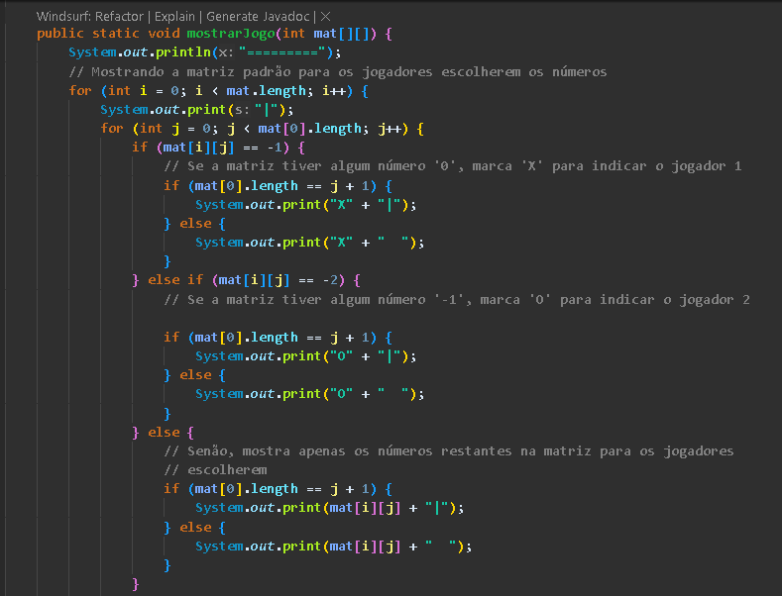

Slide 5

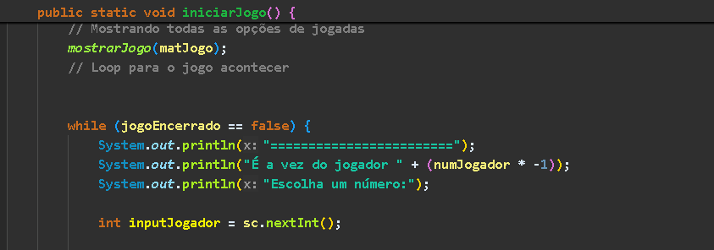
While fica em loop enquanto o jogo não for encerrado

Slide 6
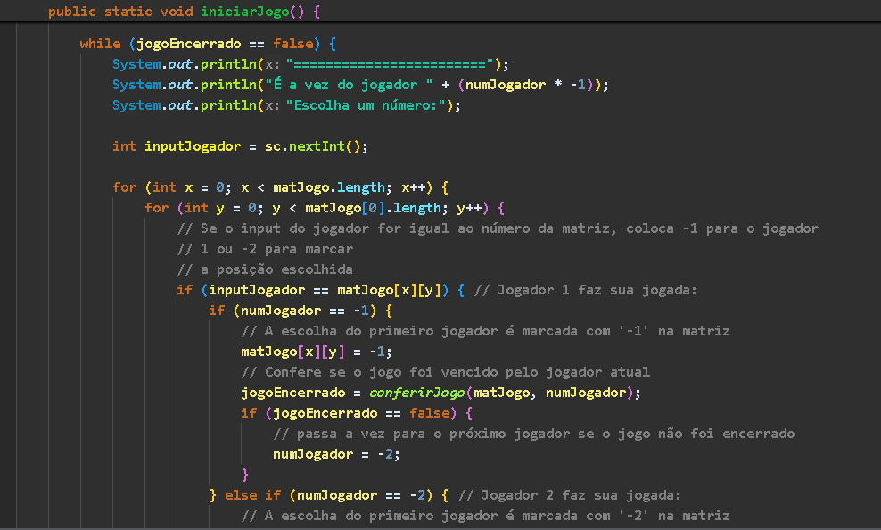
Pede o input para o jogador
Inicia dois laços for para percorrer toda a matriz
Se a escolha do jogador existir na matriz, entra no “if”

Slide 7
Caso o “if” seja verdadeiro, confere se é a vez do jogador 1 ou do jogador 2
Coloca “-1” no número escolhido pelo jogador 1 e “-2” na escolha que o jogador 2 fez para identificar quem escolheu o número

Slide 8
Após a escolha, envia a matriz o número do jogador para uma função conferir se o jogo foi ganho após a escolha feita
Se o jogo não tiver sido ganho, passa a vez para o próximo jogador

Slide 9
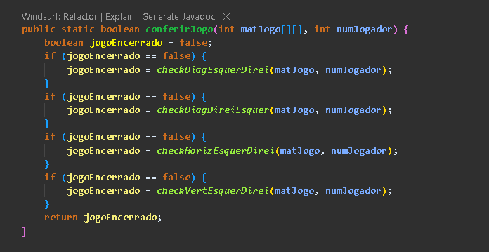
A função “conferirJogo()” chama outras funções e confere se o jogo foi ganho ou não, retornando um booleano

Slide 10
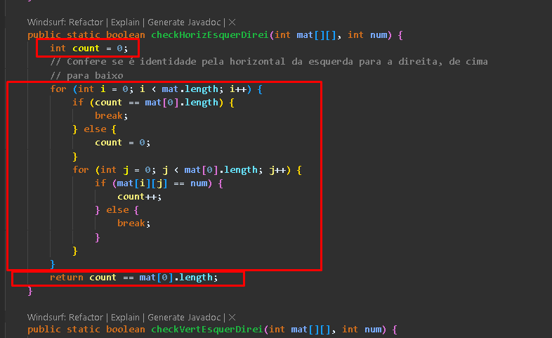
Conferindo se o jogo foi ganho na horizontal:
Inicializa com “count = 0”
Se o número de “count” for do tamanho da matriz na horizontal, significa que o jogo foi ganho e encerra o loop 1
Senão, inicia novamente “count” com zero e entra no segundo “for”
Enquanto existir o “num” dentro da matriz, acrescenta +1 em “count”
Se pular para a segunda linha da matriz e “count” for do tamanho da matriz, então o jogo foi ganho
Se “count” não for do tamanho da matriz, “count” volta a ser zero e reinicia a contagem
retorna true ou false para indicar se o jogo encerrou

Slide 11
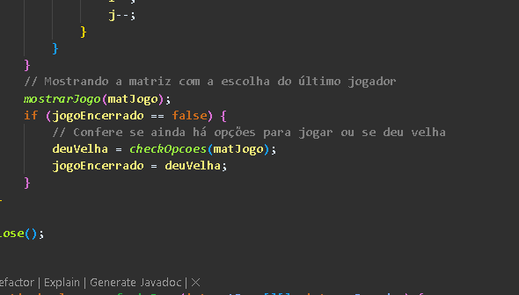
Mostra o jogo atualizado após a escolha do jogador
Se o jogo não encerrou por mérito de algum jogador, confere se encerrou por falta de opções (se deu velha)

Slide 12
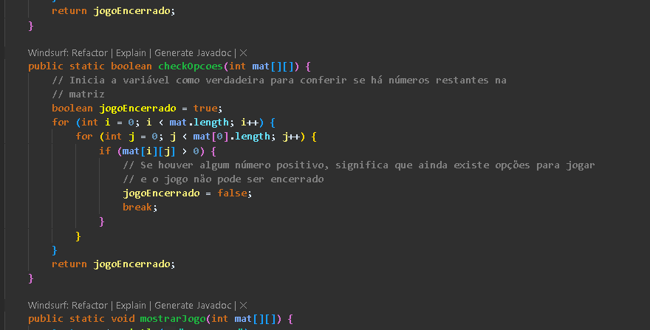
Obs:: Lembrando que quando o jogador faz sua jogada, o número da matriz muda para negativo para indicar a escolha feita pelo jogador)
Conferindo se algum número da matriz ainda é maior que zero, se não for, o jogo foi encerrado e deu velha!

Slide 13
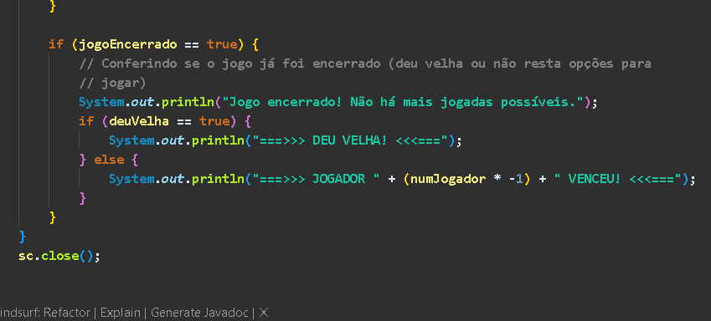
Após checkar se o jogo foi vencido ou se deu velha, confere se o jogo foi encerrado, caso tenha sido, diz quem venceu baseado na variável “numJogador”

Slide 14
Jogo da
velha
That's all folks!
By: Everton Lourenço

